Slide 1

FRAMEWORK FUNDAMENTALS
Oleg Tarusov

Slide 2
Темы
String and Text Handling (String, StringBuilder).
Formatting and Parsing.
Dates and Times.
Equality Comparison - Standard Equality Protocols.
Order Comparison.
IComparable versus Equals.

Slide 3
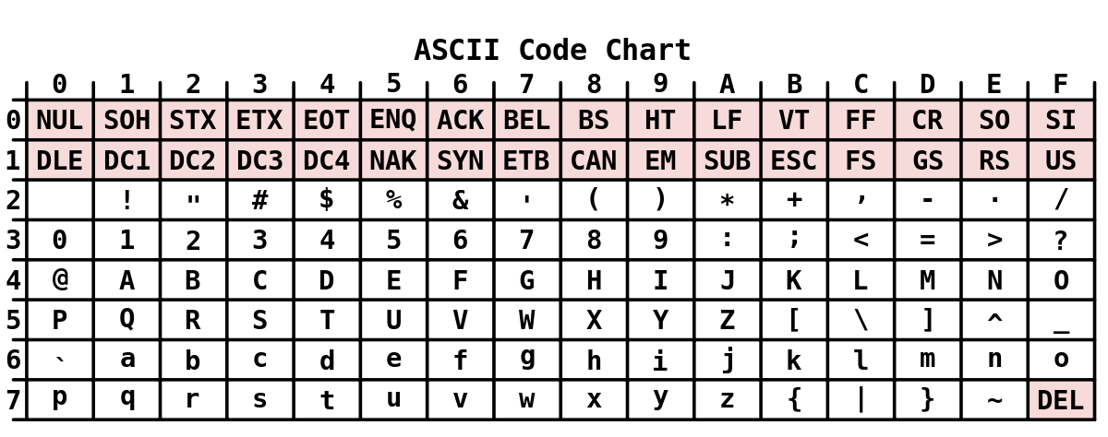
ASCII
Notes:
Практически все возможности платформы .NET Framework доступны через обширное множество управляемых типов, которые организованы в иерархические пространства имен и упакованы в набор сборок, которые вместе со средой CLR и составляют платформу .NET Framework. Некоторые из типов используются напрямую CLR и являются критическими для среды (встроенные типы с#, базовые классы коллекций, рефлекция, сериаизация и …, mscorlib Multi-Language Standard Common Object Runtime Library) На уровне выше находятся дополнительные типы, которые расширяют функциональность уровня CLR, предоставляя такие спедства как XML, работа в сети и …. Совместно с mscorlib эти сборки формируют развитую инфраструктура для программирования, на основе которой построены остальные части .NET Framework. Остаток .NET Framework состоит из прикладных API, большинство из которых покрывают три основные функциональности (Албахари)
Технологии пользовательского интерфейса ()
Технологии серверной части
Технологии распределенных систем
Немного утрировано можно сказать, что платформа .NET Framework состоит из CLR и обширного набора библиотек ядра (BCL – base class lib), и прикладных библиотек, которые зависят от библиотек ядра (FCL – framework class lib)

Slide 4
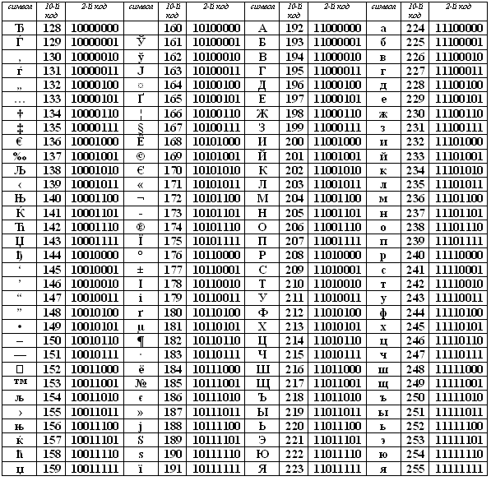
ASCII расширенная

Slide 5
Unicode
32 | Пробел
97 | a
98 | b
… | …
1040 | A (русская буква)
Unicode – это стандарт, он не решает, как это будет представляться на диске.

Slide 6
Кодировки
ASCII
UNICODE
ASCII
CP1251
KOI8
UTF8 (от 1 до 4 байт)
UTF16 (2 или 4 байта)
UTF32 (4 байта)
1 байт
Поддерживается только 255 символов (кодировка ASCII - только 128)
Под каждый язык своя кодировка
Кодировки не совместимы с друг другом
Поддерживается >1М символов
Кодировки реализуют единый стандарт Unicode,
поэтому совместимы с друг другом

Slide 7
UTF8
0 - 127
0
x
x
x
x
x
x
x
Совместим с ASCII
128 - 2047
1
1
0
x
x
x
x
x
1
0
x
x
x
x
x
x
2048 - 65535
1
1
1
0
x
x
x
x
1
0
x
x
x
x
x
x
1
0
x
x
x
x
x
x
2048 - 65535
1
1
1
1
0
x
x
x
1
0
x
x
x
x
x
x
1
0
x
x
x
x
x
x
1
0
x
x
x
x
x
x
Если используются символы с кодом меньше <= 127, то UTF8 представляется на диске также как ASCII, то есть может прочитаться ASCII редакторами

Slide 8
UTF8
Английские символы занимают 1 байт и совместимы с ASCII
Не зависит от архитектуры компьютера Little Endian или Big Endian

Slide 9
Кодировки
Кодировка представляется классом Encoding
Способы создания объекта кодировки:
статический метод GetEncoding(string encodingName) - для получения объекта кодировки
Encoding.<имя кодировки> - только для часто используемых кодировок
Encoding encoding = Encoding.GetEncoding(“utf-8”);
...
Encoding encoding = Encoding.GetEncoding(“windows-1251”);
...
Encoding encoding = Encoding.UTF8;
Часто используемые кодировки:
Encoding.ASCII
Encoding.UTF8
Encoding.Unicode (не Encoding.UTF16!)
Encoding.UTF32

Slide 10
.NET strings
.NET хранит строки в памяти в кодировке UTF16
Не смотря на это, файлы пишутся и читаются по умолчанию в кодировке UTF8
тип Char может указывать только 65536 символов :-(
//Пишем текст в файл с кодировкой windows-1251
Encoding cp1251 = Encoding.GetEncoding("windows-1251");
File.WriteAllText(@"C:\temp\data.txt", "русский текст", cp1251);
//читаем текст из файла, строка преобразуется в UTF16
string text = File.ReadAllText(@"C:\temp\data.txt", cp1251);
//При записи по умолчанию используется utf8
File.WriteAllText(@"C:\temp\utf8.txt", text);

Slide 11
StringBuilder
Строки имутабельны: то есть каждый раз, когда меняется строка, создаётся новая строка в памяти, Cледовательно большой расход памяти из-за того, что под строку выделяется непрерывный кусок памяти. Нагрузка на GC.
Нужно использовать класс StringBuilder
string a = “<Большая строка>”;
a += “<Другая большая строка>”
var a = new StringBuilder(“<Большая строка>”);
a.Append(“<Другая большая строка>”);
a.ToString();//<--получить результирующую строку

Slide 12
Formatting and Parsing
Formatting - процесс преобразования значения переменной в строку.
Parsing - процесс преобразования строки в значение переменной
ToString
ToParse
FormatProviders

Slide 13
Formatting and Parsing
Parse - статический метод всех Value-типов (bool, DateTime, DateTimeOffset, TimeSpan, Guid и всех числовых типов: int, double, long, etc);
TryParse - аналог Parse, но не выбрасывает исключение в случае ошибки
double d = double.Parse(“1234.5”);
double d2;
bool result = double.TryParse(“1234.5, out d2);
Результат зависит от текущей культуры!

Slide 14
Культура
Культура - это набор правил, которые задают разделитель целой части от дробной, разделитель тысячных, как записывать дату, знак валюты.
Например, в американской культуре точка является разделителем целой части от дробной, а в немецкой - она является разделителем тысячных.
Представляется классом CultureInfo (System.Globalization)
Получить текущий CultureInfo:
CultureInfo currentCultureInfo = CurrentInfo.CurrentCulture;
или
CultureInfo currentCultureInfo = Thread.CurrentThread.CurrentCulture;
Установить текущий CultureInfo:
CurrentInfo.CurrentCulture = new CurrentCulture(“en-US”);
или
Thread.CurrentThread.CurrentCulture = new CurrentCulture(“en-US”);

Slide 15
Культура
ru
-
RU
Регион
язык

Slide 16
double d;
CultureInfo.CurrentCulture = new CultureInfo("en-US");
d = double.Parse("1234.5");
Console.WriteLine(d);//1234.5
CultureInfo.CurrentCulture = new CultureInfo("de-DE");
d = double.Parse("1234.5");
Console.WriteLine(d);//12345
CultureInfo.CurrentCulture = new CultureInfo("ru-RU");
try
{
d = double.Parse("1234.5");
}
catch (FormatException)
{
Console.WriteLine("exception!");//exception
}

Slide 17
Культура
Культуры
InvariantCulture (new CultureInfo(“”)
или
CultureInfo.InvariantCulture)
Нейтральные (зависят от языка, но не от региона)
ru, fr, en
Специфичные (зависят от языка и от региона)
ru-Ru, ru-By, fr-Fr, en-Us, en-Gb
Не меняется со временем!
В будущем они могут поменяться!

Slide 18
Культуры
InvariantCulture
Основана на американской культуре, но:
символ валюты - ¤
дата и время форматируются с лидирующими нулями
используется 24-часовой формат даты

Slide 19
Культуры
double d = double.Parse(“1234.5”);
CultureInfo.CurrentCulture = new CurrentCulture(“”);
//CultureInfo.CurrentCulture = CultureInfo.InvariantCulture;
double d = double.Parse(“1234”);
ИЛИ
double d = double.Parse(“1234”, CultureInfo.InvariantCulture);

Slide 20
ToString()
ToString() - виртуальный метод, определенный в классе Object.
По умолчанию выводит имя типа.
Переопределен во многих классах и value-типах таких как: int, char, double, etc для вывода строкового представления их значений.
int a = 5;
a.ToString();//строка “5”
Некоторые классы перегружают метод ToString() и он принимает параметр:
double d = 1234.5;
d.ToString(“C”);//строка “1 234,50 ₽” в культуре ru-Ru
//строка “¤1,234.50” в инвариантной культуре
//C - от слова Currency (Валюта)

Slide 21
String.Format()
String.Format() - способ создания строки по шаблону с несколькими переменными.
String.Format(“aaaa {0} bbbb {1} cccc”, 1, 2.5);
“aaaa 1 bbbb 2.5 cccc”//в инвариантной культуре или en-Us
String.Format(“{0,15:F2}”, 16);//”<15 пробелов>16.00”
15 - длина
X - формат
String.Format(“{0,15”, 16);//”<15 пробелов>16”
String.Format(“{0:F2”, 16);//”16.00”

Slide 22
C# 6.0 Interpolation
String.Format(“aaaa {0} bbbb {1} cccc”, 1, 2.5);
String.Format(“{0,15:F2}”, 16);
Эквивалентно:
$”aaaa {1} bbbb {2.5} cccc”
$”{16,15:F2}”
Работает и с переменными:
$”aaa{i}bbbb”
$”aaa{i,15:F2}bbbb”

Slide 23
FormatProvider
FormatProvider - ещё один способ форматирования и парсинга
interface IFormatProvider
{
object GetFormat(Type t);
}
GetFormat должен вернуть класс, предоставляющий методы для форматирования и для парсинга.
IFormattable - интерфейс для использования интерфейса IFormatProvider
IFormattable
{
ToString(String, IFormatProvider)
}
IFormattable реализуется базовыми типами: int, double, DateTime и т.д.

Slide 24
IFormatProvider
IFormatProvider реализуют классы: NumberFormatInfo, DateTimeFormatInfo, CultureInfo
NumberFormatInfo - класс, отвечающий за парсинг и форматирование чисел
DateTimeFormatInfo - класс, отвечающий за парсинг и форматирование дат
IFormatProvider
NumberFormatInfo
DateTimeFormatInfo
CultureInfo

Slide 25
NumberFormatInfo
var myNumberFormatInfo = new NumberFormatInfo();
myNumberFormatInfo.CurrencySymbol = "$$";
myNumberFormatInfo.CurrencyDecimalDigits = 3;
double d = 125.5
Console.WriteLine(d.ToString("C",myNumberFormatInfo));
//”$$125.500”
var str = "$$123.500";
double d = double.Parse(str, NumberStyles.Currency, myNumberFormatInfo);
Console.WriteLine(d);//”123,5” в культуре ru-Ru
myNumberFormatInfo.NumberDecimalSeparator = "$";
str = "234$500";
d = double.Parse(str, myNumberFormatInfo);
Console.WriteLine(d);
//другой способ:
var cultureInfo = (CultureInfo) CultureInfo.InvariantCulture.Clone();
cultureInfo.NumberFormat.NumberDecimalSeparator = "$";
str = "234$500";
d = double.Parse(str, cultureInfo);

Slide 26
DateTimeFormatInfo
DateTimeFormatInfo - Класс для форматирования и парсинга дат
var myDateTimeFormatInfo = new DateTimeFormatInfo();
myDateTimeFormatInfo.ShortDatePattern = "dd.MMM.yyyy";
myDateTimeFormatInfo.AbbreviatedMonthNames = "Январь,Февраль,Март,Апрель,Май,Июнь,Июль,Август,Сентябрь,Октябрь,Ноябрь,Декабрь,".Split(',');
Console.WriteLine(DateTime.Today.ToString(myDateTimeFormatInfo));//15.Июль.2018 00:00:00
DateTime dateTime = DateTime.Parse("15.Январь.2018", myNumberFormatInfo);
Console.WriteLine(dateTime);//15.01.2018 0:00:00

Slide 27
ICustomFormatter
ICustomFormatter - интерфейс, определяющий кастомное форматирование
ICustomFormatter
{
string Format(string format, object arg, IFormatProvider formatProvider)
}
Переменная типа, реализующего ICustomFormatter должен возвращаться переменной типа, реализующего IFormatProvider.

Slide 28
ICustomFormatter
IFormatProvider
ICustomFormatter
ConcreteFormatProvider
ConcreteCustomFormatter
GetFormat

Slide 29
ICustomFormatter
class MyFormat: ICustomFormatter { public string Format( string format, object arg, IFormatProvider prov ) { if (format == "MyFormat") { return "[" + arg + "]"; } return arg.ToString(); } } | class MyFormatProvider: IFormatProvider { public object GetFormat(Type formatType) { if (formatType == typeof(ICustomFormatter)) { return new MyFormat(); } return null; } } ... int a = 5; Console.WriteLine(String.Format(new MyFormatProvider(), "{0:MyFormat}", a));//[5]

Slide 30
Дата и время
DateTime - дата и время
DateTime - дата и время с часовым поясом
TimeSpan - промежуток времени

Slide 31
TimeSpan
Промежуток времени. Может использоваться для времени после полуночи.
Способы создания:
через конструкторы класса TimeSpan
через статические методы .FromDays, .FromMinutes, FromSeconds,
отнять от одной DateTime(Offset) другую DateTime(Offset)
var timespan = new TimeSpan(0, 5, 0);
var timespan2 = TimeSpan.FromMinutes(5);
var dateTime = new DateTime(2018, 12, 1, 0, 5, 0);
var dateTime2 = new DateTime(2018, 12, 1, 0, 0, 0);
var timespan3 = dateTime - dateTime2;
var dateTimeOffset = new DateTimeOffset(2018, 12, 1, 0, 5, 0, new TimeSpan(3, 0, 0));
var dateTime2Offset = new DateTimeOffset(2018, 12, 1, 0, 0, 0, new TimeSpan(3, 0, 0));
var timespan4 = dateTimeOffset - dateTime2Offset;

Slide 32
DateTime
Дата без часового пояса
Может создаться с помощью одно из конструкторов, например:
new DateTime(int year, int month, int day, int hour, int min, int sec);
Может принимать дополнительный признак времени (параметр типа энума DateTimeKind):
new DateTime(year, month, day, hour, min, sec, DateTimeKind kined);
DateTimeKind.Local - локальное время на компьютере
DateTimeKind.Unspecified - неопределенное
DateTimeKind.UTC - время UTC (нулевой часовой пояс, без перевода часов)
var dateTime = new DateTime(2018, 12, 1, 0, 0, 0, DateTimeKind.Utc);
var dateTime2 = new DateTime(2018, 12, 1, 0, 0, 0, DateTimeKind.Local);
dateTime == dateTime2;//даст true, но эти даты не равны друг другу!

Slide 33
DateTimeOffset
Дата с часовым поясом.
Один из конструкторов:
DateTimeOffset(int year, int month, int day, int hour, int minute, int second, TimeSpan offset)
var dateTime = new DateTimeOffset(2018, 12, 1, 3, 0, 0, new TimeSpan(3, 0, 0));
var dateTime2 = new DateTimeOffset(2018, 12, 1, 0, 0, 0, new TimeSpan(0, 0, 0));
Console.WriteLine(dateTime == dateTime2);//”True”

Slide 34
Date/Time Format Strings
Culture-sensetive
Culture-insensetive
“d” | 01/02/2000
“D” | Sunday, 02 January 2000
“t” | 17:18
T | 17:18:19
“o” | 2018-07-15T17:18:19.0000000+03:00
“r” | Sun, 02 Jan 2000 17:18:19 GMT
“s” | 2000-01-02T17:18:19
u | 2000-01-02 17:18:19Z
var dateTime = DateTime.Now;
Console.WriteLine(dateTime.ToString(“t”));
Console.WriteLine(dateTime.ToString(“o”));

Slide 35
Equality
Сравнение
Сравнение значений
Value-equality
Сравнение ссылок
Reference-equality
Value-типы
Reference-типы
Reference-типы
Value-типы по умолчанию используют value-сравнение
Reference-типы по умолчанию используют reference-сравнение

Slide 36
Standard Equality Protocols
Сравнение
== и !=
виртуальный метод: object.Equals
IEquatable<T> interface
определяется тип сравнения на этапе компиляции
определяется тип сравнения при выполнении программы

Slide 37
Equality
class Program
{
class A
{
public int a { get; set; }
}
static void Main(string[] args)
{
var a1 = new A() { a = 1 };
var a2 = new A() { a = 2 };
Console.WriteLine(a1 == a2);//False
Console.WriteLine(a1.Equals(a2));//False
}
}

Slide 38
Equality
Мы можем переопределить операторы == или !=:
class A
{
public int a { get; set; }
public static bool operator == (A a, A b)
{
return a.a == b.a;
}
public static bool operator !=(A a, A b)
{
return a.a != b.a;
}
}
... var a1 = new A() { a = 1 };
var a2 = new A() { a = 1 };
Console.WriteLine(a1 == a2);//True

Slide 39
Equality
Мы можем переопределить виртуальный метод Equals:
class A
{
public int a { get; set; }
public override bool Equals(object obj)
{
if (obj is A)
{
return a == (obj as A).a;
}
return false;
}
}
var a1 = new A() { a = 1 };
var a2 = new A() { a = 1 };
Console.WriteLine(a1.Equals(a2));//True

Slide 40
Equality
Мы можем иметь разное поведение ==, !== и Equals
Программа может свалиться, если метод Equals вызывается у null’а
Поэтому можно использовать статический метод Equals класса Object:
var a1 = new A() { a = 1 };
var a2 = new A() { a = 1 };
Console.WriteLine(object.Equals(a1, a2));//True
Статический метод ReferenceEquals(object, object);//форсирует сравнение по ссылкам, используется, когда Equals может быть переопределен.
var a1 = new A() { a = 1 };
var a2 = new A() { a = 1 };
Console.WriteLine(object.ReferenceEquals(a1, a2));//False

Slide 41
Equality
class Program
{
struct A
{
public int a;
}
static void Main(string[] args)
{
A a1;
A a2;
a1.a = 1;
a2.a = 1;
Console.WriteLine(a1.Equals(a2));//True
}
}

Slide 42
Equality
У структур по умолчанию не определены == и !==
struct A
{
public int a;
public static bool operator == (A a, A b)
{
return a.Equals(b);
}
public static bool operator != (A a, A b)
{
return !a.Equals(b);
}
}
a1 == a2

Slide 43
IEquatable<T>
interface IEquatable<T>
{
bool Equals (T other);
}
Был введен на замену виртуальному object.Equals, чтобы избежать боксинга
class A: IEquatable<A>
{
public int a { get; set; }
public bool Equals(A other)
{
return a == other.a;
}
}
var a1 = new A() { a = 1 };
var a2 = new A() { a = 1 };
Console.WriteLine(a1.Equals(a2));//True

Slide 44
Order Comparison
Equality Comparison - отвечает на вопрос равны ли друг друг объекты
Order Comparison - отвечает на вопрос как отсортировать объекты
Order Comparison
<, >
IComparable
IComparable<T>

Slide 45
IComparable
public interface IComparable
{
int CompareTo(object other)
}
public interface IComparable<T>
{
int CompareTo(T other)
}
Результат:
меньше 0 - а меньше b
равно 0 - a == b
больше 0 - a > b

Slide 46
IComparable
public class MyClass: IComparable { public int a { get; set; } public int CompareTo(object other) { if (!(other is MyClass)) { return 0; } var other_ = other as MyClass; if (a < other_.a) { return 0; } if (a > other_.a) { return 1; } return 0; } } | var array = new[] { new MyClass {a = 2}, new MyClass {a = 1}, }; Array.Sort(array); foreach (var myClass in array) { Console.WriteLine(myClass.a); }

Slide 47
IComparable vs Equals
Если два значения равны друг другу a.Equals(b) == True, это не означает, что IComparable.CompareTo должен возвращать 0.
К примеру, можно сравнивать строки независимо от регистра, а сортировать в зависимости от регистра:
Можно считать, что “ß” == “ss”

Slide 48
IComparable
public class MyClass: IComparable { public string a { get; set; } public int CompareTo(object other) { if (!(other is MyClass)) { return 0; } var other_ = other as MyClass; return a.CompareTo(other_.a); } public override bool Equals(object oth) { if (!(oth is MyClass)) { return false; } var o = oth as MyClass; return a.ToLowerInvariant().Equals(a.ToLowerInvariant()); } } | var array = new[] { new MyClass {a = "total"}, new MyClass {a = "Total"}, }; Array.Sort(array); foreach (var myClass in array) { Console.WriteLine(myClass.a);//”total”, “Total” } Console.WriteLine(array[0].Equals(array[1]));//”true”

